Slide 1


ỦY BAN NHÂN DÂN QUẬN LONG BIÊN
TRƯỜNG MẦM NON THẠCH CẦU
LĨNH VỰC PHÁT TRIỂN NGÔN NGỮ
Hoạt động : LQVH
Truyện “Kiến thi an toàn giao thông”
Lứa tuổi: Mẫu giáo lớn ( 5 – 6 tuổi )
Giáo viên: Nguyễn Thu Trang
Năm học : 2021 - 2022

Slide 2

Mục đích yêu cầu
1. Kiến thức :
Trẻ nhớ tên truyện, tên các nhân vật trong truyện “ Kiến thi an toàn giao thông
Hiểu nội dung truyện …
Trẻ biết một số luật giao thông như: đi bên phải, không vượt đèn đỏ, không đi ngược chiều ….để khi tham gia giao thông đảm bảo an toàn.
2. Kĩ năng :
Rèn khả năng ghi nhớ có chủ đích cho trẻ .
Trẻ trả lời các câu hỏi của cô đủ câu, rõ ràng mạch lạc
Biết cách chơi các trò chơi
3. Thái độ :
Trẻ hứng thú tham gia hoạt động cùng cô

Slide 3
VIDEO GV GIỚI THIỆU

Slide 4
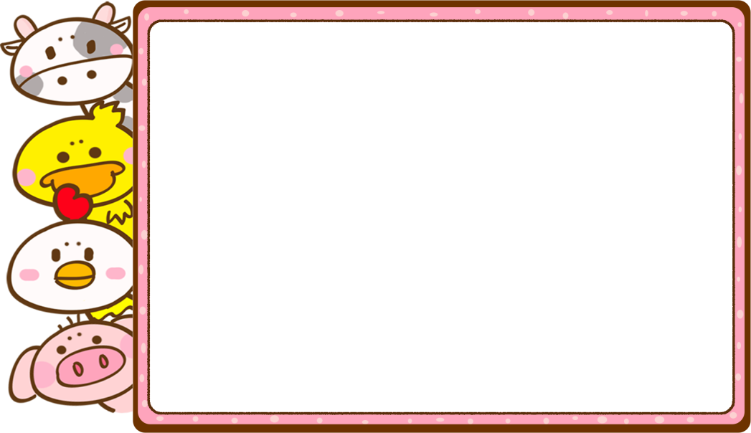
1. Ổn định
Bài hát “ Em đi qua ngã tư đường phố ”
ST : Hoàng Văn Yến

Slide 5
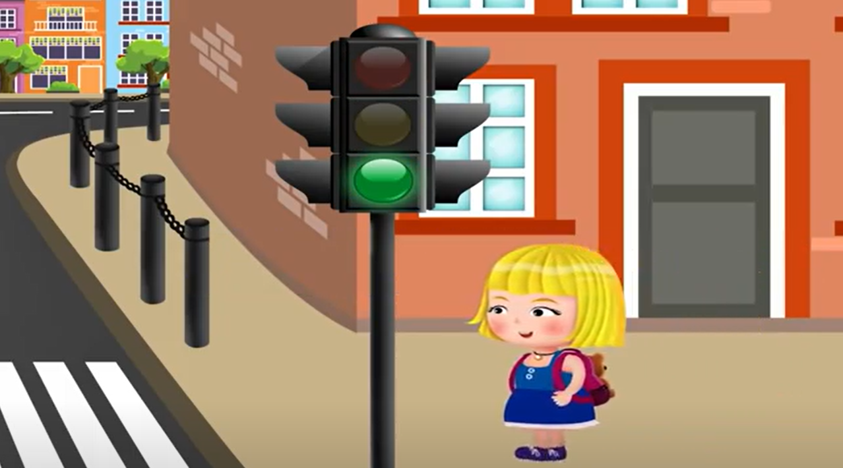
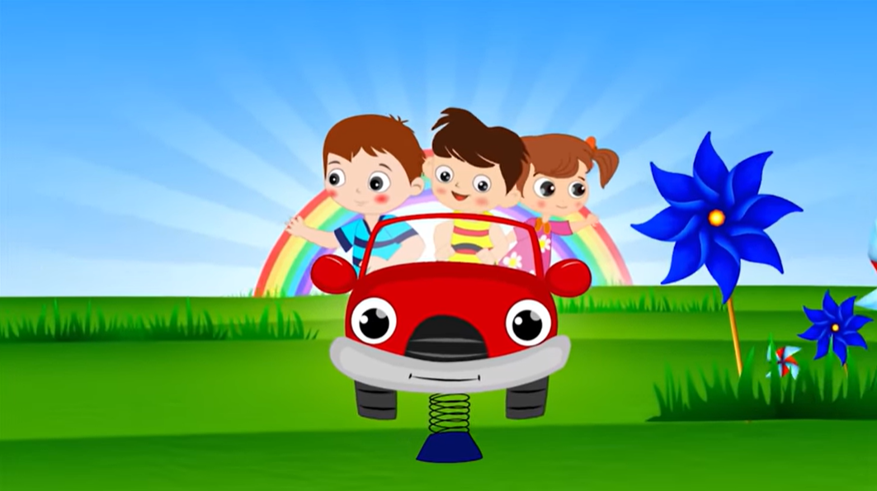

Slide 6
2. Bài mới
Truyện “ Kiến thi an toàn giao thông ”

Slide 7
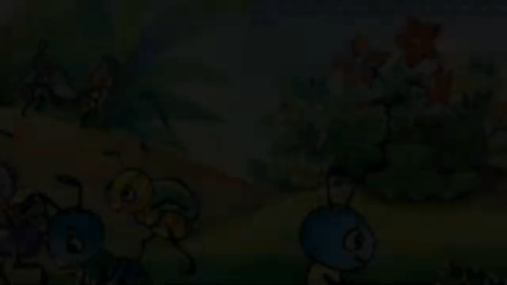

Slide 8
Đàm thoại
Các con vừa được nghe câu truyện gì ?
Trong truyện có những nhân vật nào ?

Slide 9

Truyện “ Kiến thi an toàn giao thông ”

Slide 10
Đàm thoại
Các con vừa được nghe câu truyện gì ?
Truyện kể về họ hàng nhà ai ?
Họ hàng nhà kiến đang chuẩn bị cho cuộc thi gì ?
Kiến chúa đã phân công cho các đội dự thi làm gì ?
Khi bắt đầu – cuộc thi diễn ra như thế nào ?
Đội nào đã không đi xuống đường dự thi ? Vì sao ?
Cuối cùng thì đội nào là đội dành chiến thắng ?

Slide 12
Giáo dục
Các con vừa được nghe câu truyện gì ? đúng rồi đấy các con ạ. qua câu truyện vừa kể các bạn trong gia đình nhà Kiến rất ngoan phải không nào? Các bạn đã biết chấp hành đúng luật an toàn giao thông. Nhất là các bạn Kiến Kim đã nhớ và nghe lời cô giáo dặn, thực hiện đúng luật an toàn giao thông . điều đó đảm bảo an toàn cho chính bản thân các con và những người xung quanh đấy. Các con đã rõ chưa nào

Slide 14
3. Kết thúc

Slide 15
VIDEO GV KẾT THÚC

Slide 16
TÀI LIỆU THAM KHẢO

